Slide 1
Оптимизация работы школ здоровья по профилю эндокринология
Поликлиника №1 ГБУЗ ТО «ОБ№4» Плетнев А.С.
заместитель главного врача по ОМР

Slide 2
Цели и задачи
Цель | Увеличение количества участников школ здоровья по профилю эндокринология Увеличение % явки на занятие пациентов
1
Анализ проведения школ здоровья по профилю эндокринология в поликлинике №1
2
Разработка и внедрение программы проведения дистанционных школ здоровья по профилю эндокринология
3
Оценка результатов проведенных мероприятий

Slide 3
Этапы проекта
анализ
Анкетирование пациентов
Хронометраж и картирование текущего состояния
Выявление проблем и потерь
разработка
внедрение
Разработка программы оптимизации
Внедрение программы оптимизации
оценка результатов
Хронометраж и картирование процесса после оптимизации
Перспективы дальнейшего совершенствования

Slide 4
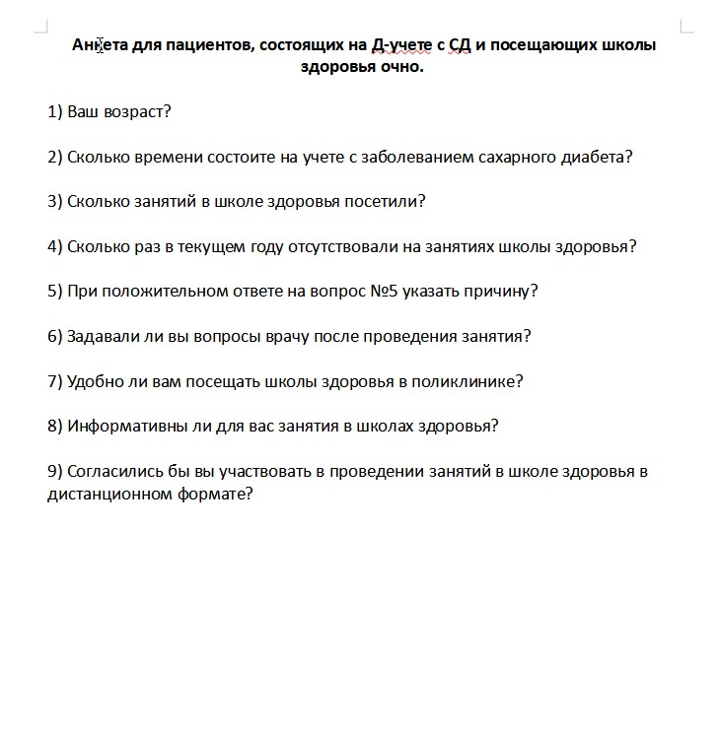
Анкетирование
Неудобное время проведения школы здоровья
Несвоевременное оповещение
Пропуск занятия из-за неблагополучной эпидемиологической ситуации
Пропуск занятия по причине болезни
Транспортная доступность
Отсутствие навыка владения техническими средствами (для онлайн участия)
Отсутствие возможности задать вопросы (стеснительность) при очном участии
37

Slide 5
Карта текущего состояния
Составление графика проведения ШЗ по специалистам
Согласование помещения (актовый зал)
Приглашение пациента для проведения занятия
Доезд пациента до места проведения занятия
Участие очное в проведении занятия
Факт включения в слушатели ШЗ
10
10
8
5
4
Факт участия в проведении занятия ШЗ
10
10
7
8
9
1,2,3
4,5,6
Оценивался показатель: количество пациентов посетивших занятие из группы

Slide 6
Проблемы - решения
проблемы | решения
Журнал, презентационные материалы на бумажных носителях | Электронный журнал, запись на занятие через МИС 1С
Разбивка слушателей на несколько групп из-за ограничений мест | Формирование общего реестра, проведение занятия со всей группой
Реестр пациентов в бумажном формате | Электронный реестр слушателей ШЗ
Отсутствие постоянно графика занятий и тем на год | Приказ по МО с графиком (дата, время, темы). График расписан на календарный год
Отмена занятий из-за проведения смежных мероприятий в актовом зале | Проведение занятий ШЗ онлайн с применением телемедицинских технологий
Перенос занятий из-за неблагополучной эпидемиологической ситуации
Необходимость доезда до места проведения занятия
Неявка на занятие (транспортная доступность, стоимость проезда и т.д.)
Отсутствие обратной связи (стеснительность) | Возможность задать вопрос в чате. Возможность скачивания методических материалов.
Отсутствие связи с пациентом | Утвержденный на год график. Предварительное напоминание в разные периоды.
Отсутствие технических навыков у пациента | Возможность подключения к школе здоровья онлайн с поликлиник филиала или ФАПа

Slide 7
Карта целевого состояния
Утверждение графика проведения ШЗ приказом
Оповещение пациента для проведения занятия, запись в слот в МИС 1С
Проведение ШЗ онлайн
Факт включения в слушатели ШЗ
100
100
88
79
Факт участия в проведении занятия ШЗ
1,2,33
1,2,3
Оценивался показатель: количество пациентов посетивших занятие из группы

Slide 8
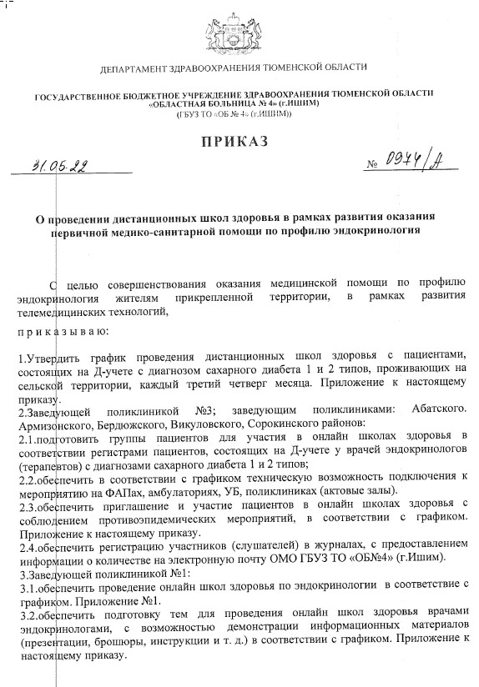
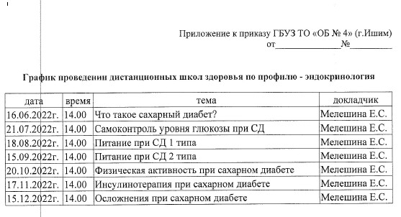
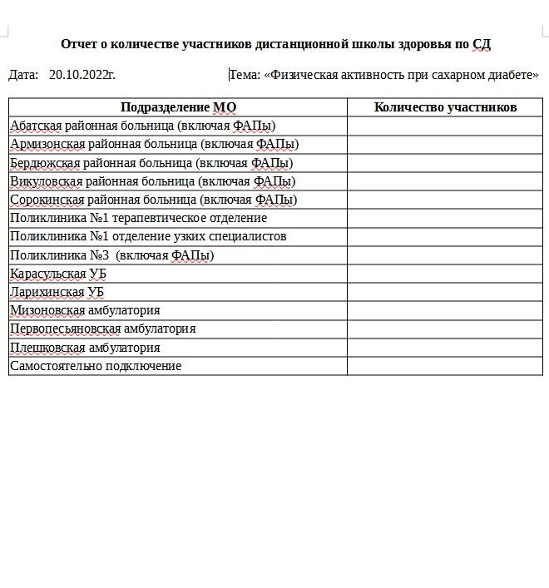
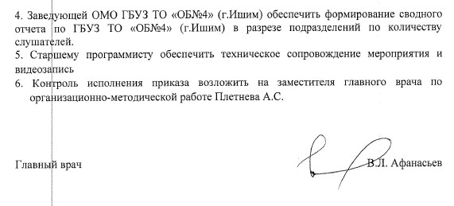
Внедрения
приказ | график | отчет

Slide 9
Оценка результатов
Цель | Увеличение количества участников школ здоровья по профилю эндокринология Увеличение % явки на занятие пациентов
Процент явки слушателей
Количество участников

Slide 10
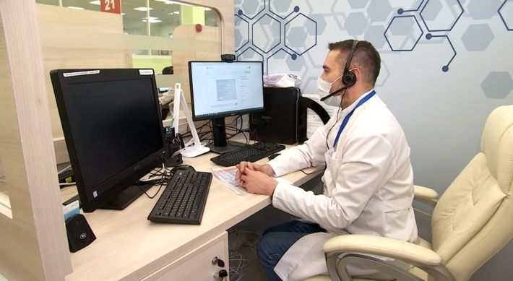
Перспективы
Создание чата Центра Здоровья в мессенжерах
Переформатирование всех школ здоровья в формат очно-заочных с применением телемедицинских технологий
Привлечение к участию главных внештатных специалистов

Slide 11
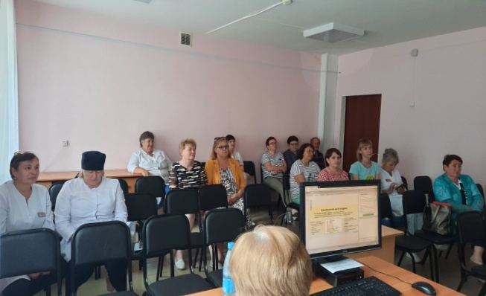
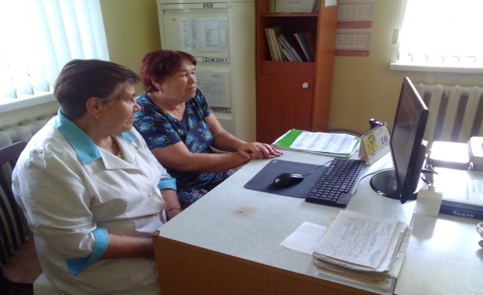
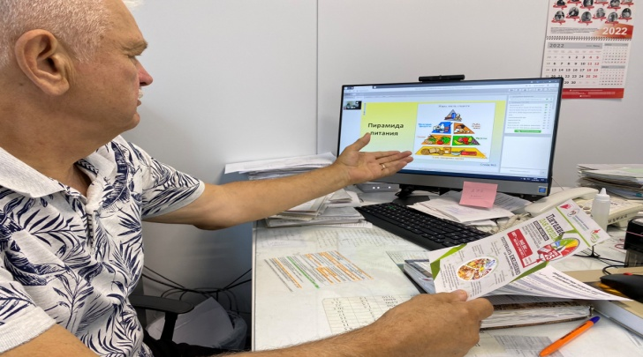
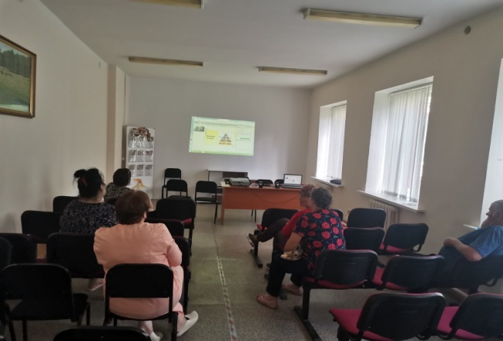
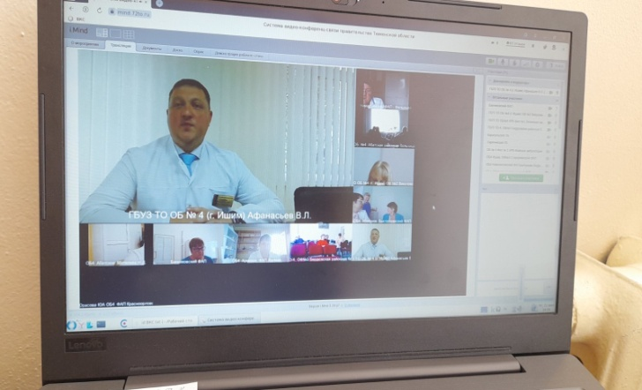
Спасибо за внимание!
«При открытом обсуждении не только ошибки, но самые нелепости легко устраняются…»

